Slide 1
Enjeux et actualité de la politique Développement Durable d’Air France
11/04/2022

Slide 2
agir face aux defis sociaux et environnementaux pour continuer a apporter les benefices de l’aerien a la societe
La réglementation évolue rapidement
Loi Climat et Resilience
Mandat obligatoire d’incorporation SAF de 2% en 2025 à 63% en 2050
Nos clients sont de plus en plus concernés
Ils s’informent et agissent pour réduire leur empreinte écologique
Nos clients Entreprises ont eux-mêmes des objectifs de réduction d’émission
Les investisseurs attendent une maitrise des risques
Ils demandent une approche fondée sur l’analyse des risques et opportunités climatiques
Ils allouent de plus en plus leurs actifs sur des considérations environnementales et sociales
Nos employés ont un soucis croissant pour le sens de leur travail
Quête de sens
Des étudiants exigeants sur la stratégie climat des entreprises pour lesquelles ils postulent

Slide 3
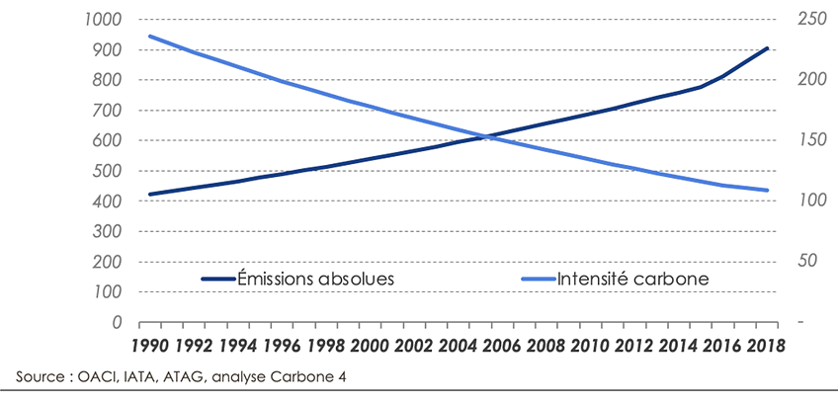
Evolution des émissions de CO2 de l’aérien
Emissions absolues (MtCO2)
Emissions par passager (gCO2/paxkm)
2,6%
4,9%
20%
90%
1T
Notes:
Note: 90% des émissions liées au kerosene

Slide 4
La trajectoire de décarbonation d’Air france
Emissions de CO2 Groupe AF
-50% de CO2 sur le
réseau domestique
hors CDG
Net Zero
Mt
Croissance hypothétique
30
Renouvellement de la flotte
20
Mesures opérationnelles
Emissions de CO2 Groupe AF
SAF
10
Puits de carbone
0
2020
2022
2026
2028
2032
2034
2036
2038
2040
2042
2044
2046
2048
2024
2030
2050
-6% de CO2 2005-2019

Slide 5
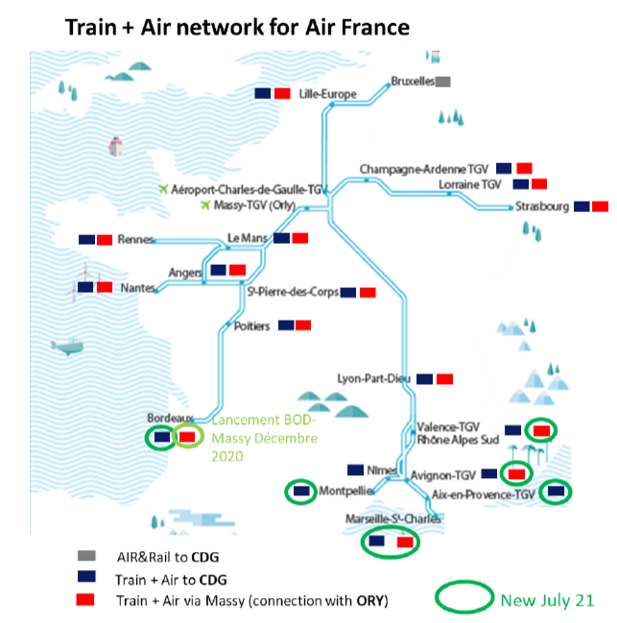
Développer l’intermodalité
« Construire ensemble l’intermodalité durable de demain pour nos clients en France et vers l’international, en mettant au centre de nos offres combinées, la qualité de l’expérience voyageurs, la digitalisation et l’accessibilité. »
Un partenariat depuis 1995 entre Air France et la SNCF, à travers le produit combiné Train + Air
18 lignes TGV de/vers Roissy, 15 de/vers Massy (connexions à Orly)
dont 8 nouvelles lignes en 2021, dont Bordeaux, Marseille, Montpellier
341 000 passagers pre COVID
Une stratégie en ligne avec l’objectif de -50% d’émissions de CO2 sur le réseau domestique du groupe Air France
Une volonté croissante de nos clients de privilégier les alternatives bas carbone quand elles existent

Slide 6
LES priorités rse d’AIR FRANCE
Diminution de l’empreinte sonore et qualité de l’air
Mettre en place d’une communication externe transparente, crédible et au niveau des enjeux
Embarquer l’ensemble du personnel sur la nécessaire transformation environnementale de l’entreprise
Renforcer le dialogue avec nos parties prenantes pour pleinement comprendre leurs attentes et leurs suggestion
Renforcer nos partenariats avec les instituts de recherche et le monde académique
Une décarbonation en ligne avec les Accords de Paris – s’imposant comme une obligation pour tous les secteurs
Développer l’intermodalité
Gestion des déchets:
-50% en 2030 vs 2011
Suppression des plastiques à usage unique: -90% fin 2022 vs 2018
Restauration responsable:
Produits 100% français
Participer à la transition des filières alimentaires
Protection de la biodiversité
Lutte contre le traffic d’espèces protégées
Lutte contre la déforestation, soutien à la reforestation
Diversité et inclusion

